Slide 1
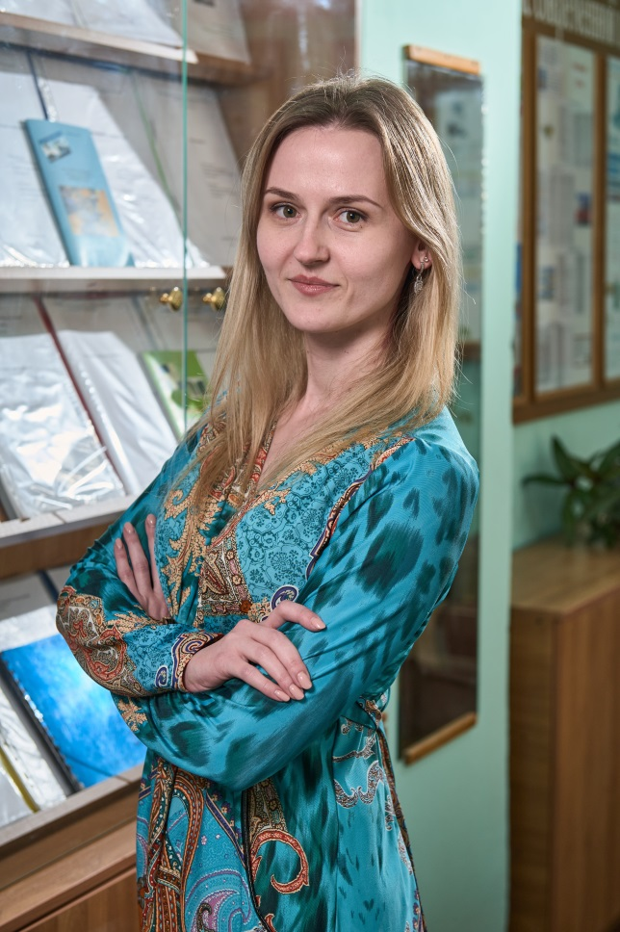
«Методическая мастерская»
Бирюкова Анна Алексеевна
учитель истории и обществознания
МБОУ «Лицей №7»
г. Новочеркасска

Slide 2
«Чтобы не превратить ребёнка в хранилище знаний, кладовую истин, правил и формул, надо учить его думать»
В.А. Сухомлинский

Slide 3
«Смелые мечты всегда работают на большую цель, и мы должны раскрыть талант, который есть у каждого ребёнка, помочь ему реализовать свои устремления. В классах формируется будущее России. Школа должна отвечать на вызовы времени, тогда и страна будет готова на них ответить»
В.В. Путин

Slide 4
«Задача педагога - отобрать те факты в пределах существующего опыта, с помощью которых потенциально возможно поставить новые проблемы, побуждающие к дополнительным наблюдениям, расширяющим область последующего опыта»
Джон Дьюи (1859-1952 гг.),
Американский философ,
психолог и педагог.

Slide 5
Проблемное обучение - это процесс обучения, детерминированный системой проблемных ситуаций, в основе которого лежит особый вид взаимодействия учителя и учащихся, характеризующийся систематической самостоятельной учебно-познавательной деятельностью учащихся по усвоению новых знаний и способов действия путем решения учебных проблем. (М.И. Махмутов).
А.М. Матюшкин
В. Оконь
М.И. Махмутов
Т.В. Кудрявцев

Slide 6
Проблемная ситуация
По характеру
По содержанию
Неизвестного
Виду рассогласования
Решение научных проблем
Создание художественных решений
Интересности содержания
Уровню проблемности
Решение практических проблем

Slide 7
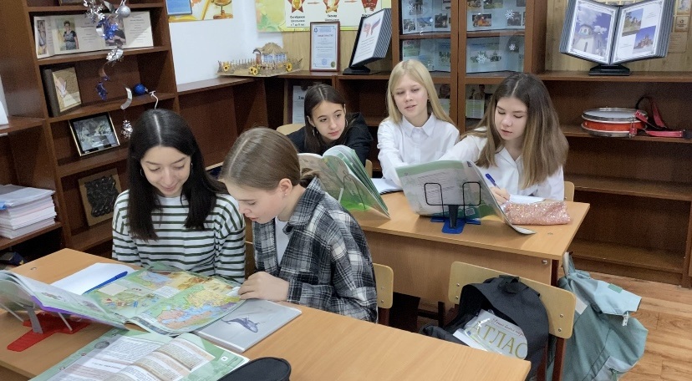
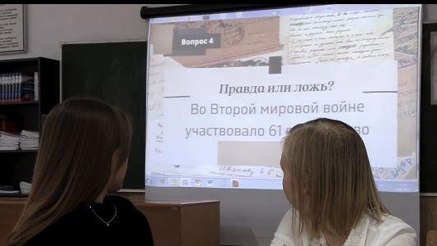
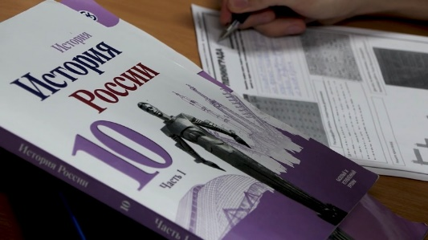
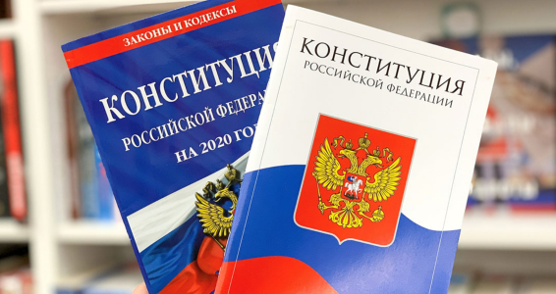
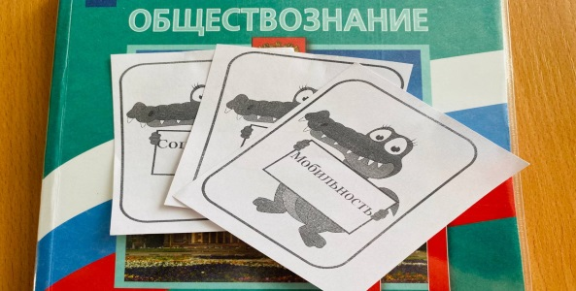

Slide 8
Дискуссия
Научный спор
Проблемная лекция
Проблемные задачи и задания
Приемы с элементами визуализации
Формы решения проблемных ситуаций

Slide 9
История 8 класс. Политика Екатерины II Проблемный вопрос: «Екатерина II Великая: величие реформ или самопровозглашение?»
Сериал, Россия, 2014 г.
Режиссер: Александр Баранов,
Рамиль Сабитов
Исторический документ:
из заседания Уложенной комиссии

Slide 10
История 9 класс. Реформы П. А. Столыпина. Проблемный вопрос: «Как реформы П. А. Столыпина могли предотвратить две мировых войны?»
«1 (14) сентября 1911 года в киевском оперном театре был смертельно ранен председатель Совета министров Российской империи Петр Аркадьевич Столыпин, что быстро стало легендой. Смерть Столыпина для России стала роковой. Если бы его реформы были закончены, получи страна те 20 лет внутреннего и внешнего спокойствия, на которые он надеялся, все могло бы пойти иначе…»
Филиппов А, журналист

Slide 11
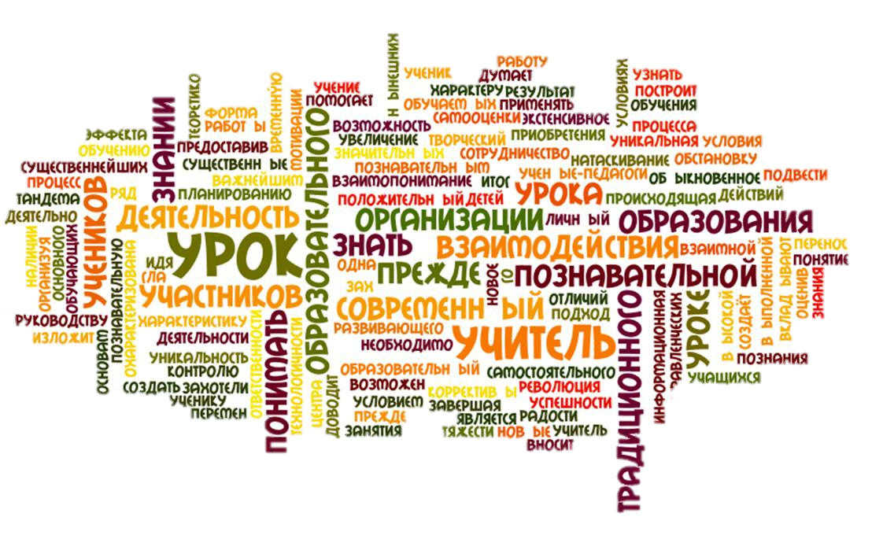
Облако слов – визуальное представление
списка категорий, ключевых слов.

Slide 12
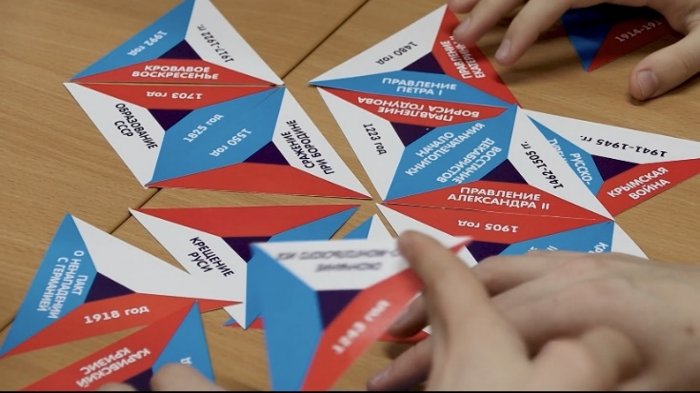
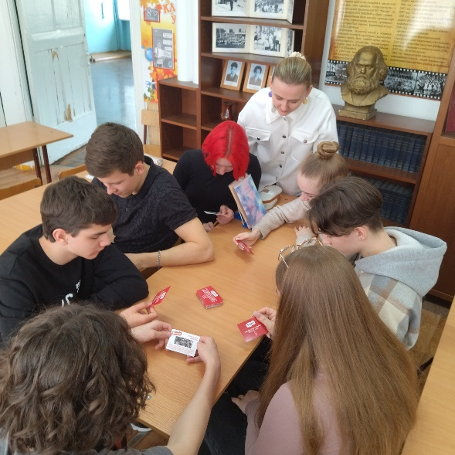
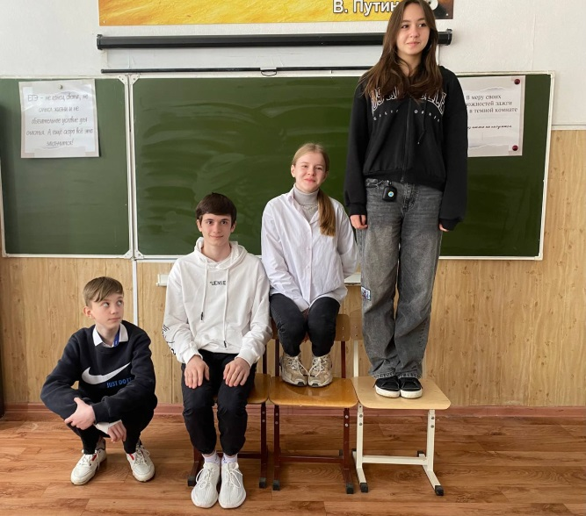
Настольные игры, игры для всей семьи

Slide 13
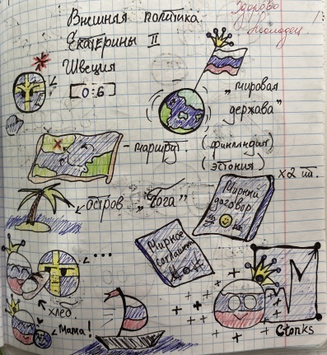
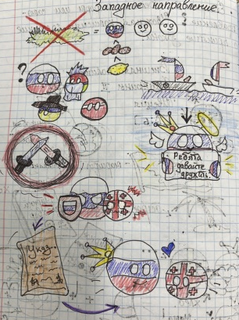
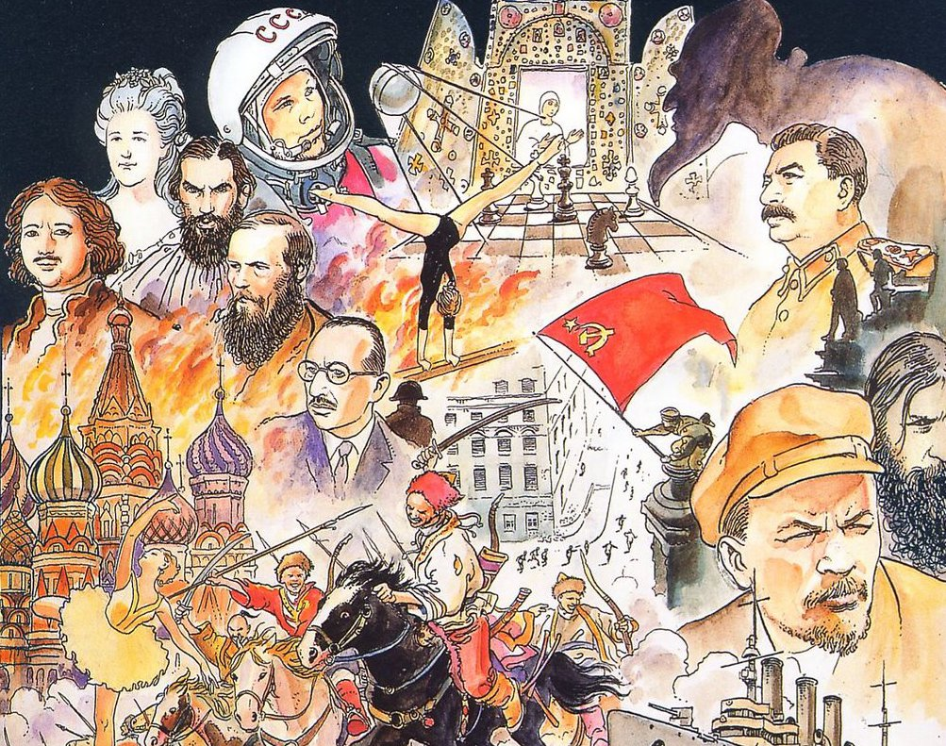
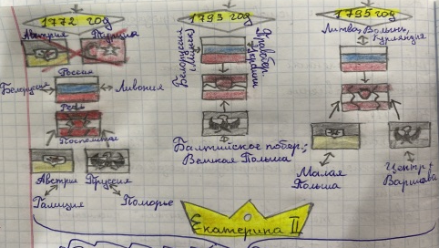
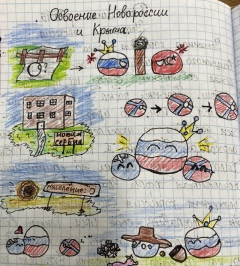
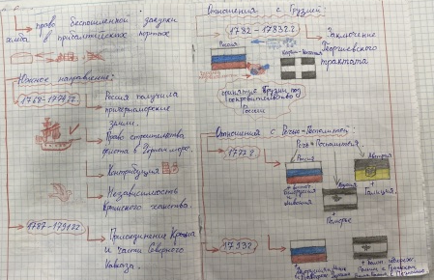
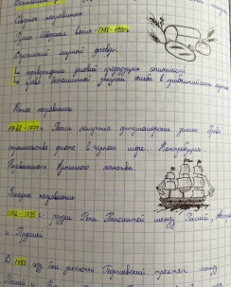
Скетч— это быстрая зарисовка от руки. Особенности скетчинга: - это рисунок без прорисованных деталей; - автор может рисовать скетч с натуры или с фотографии, а может выдумать сюжет; - передает основные формы и контуры предметов и впечатления автора.
Работы учащихся

Slide 14
Эмодзи – язык идеограмм и смайликов, используемый в электронных сообщениях и веб-страницах, а также сами пиктограммы

Slide 15
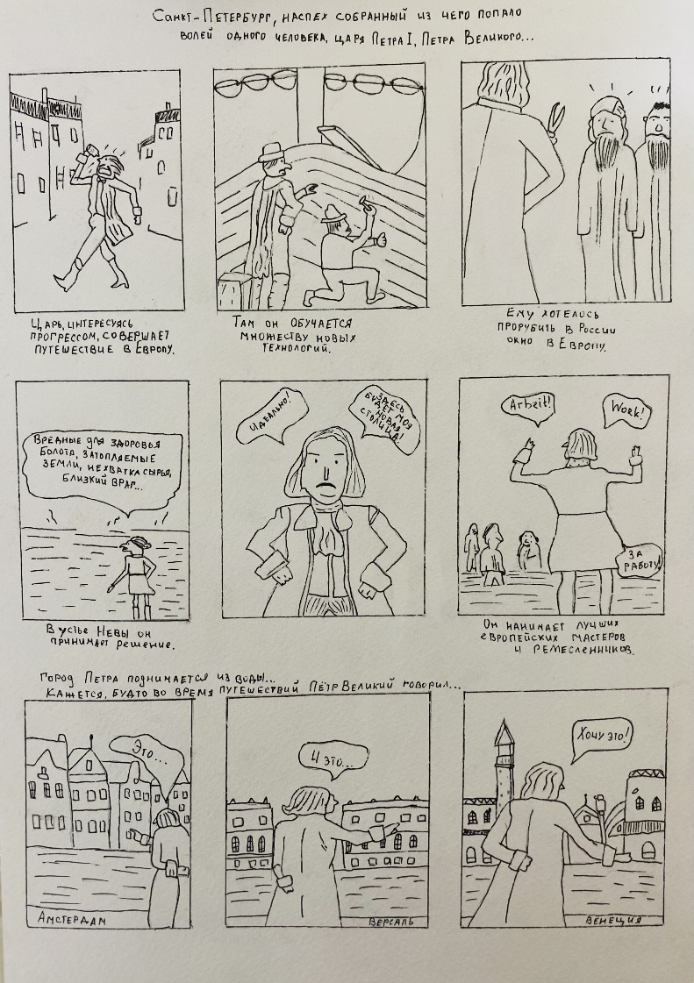
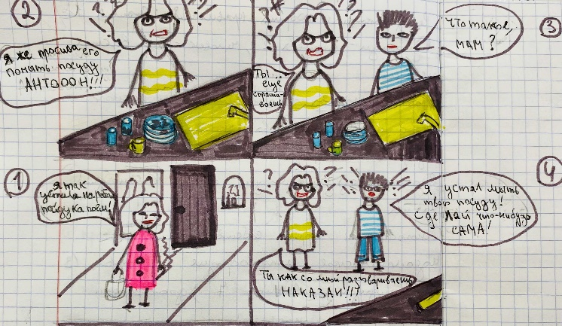
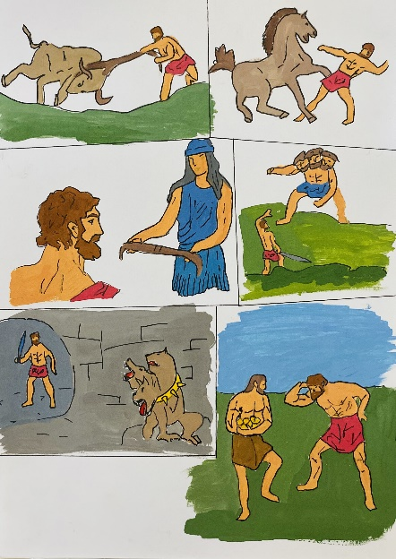
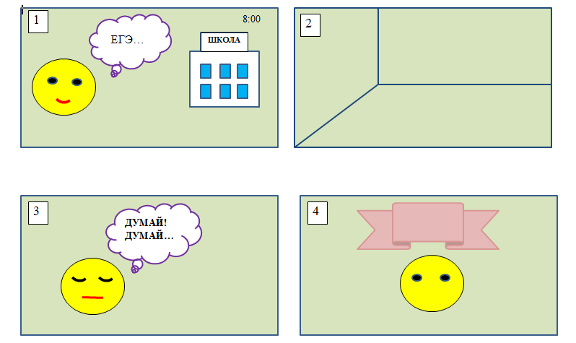
Комикс – серия рисунков, в которой рассказывается какая-либо история.

Slide 16
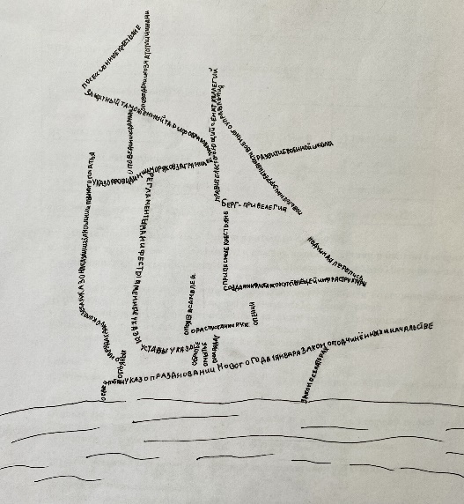
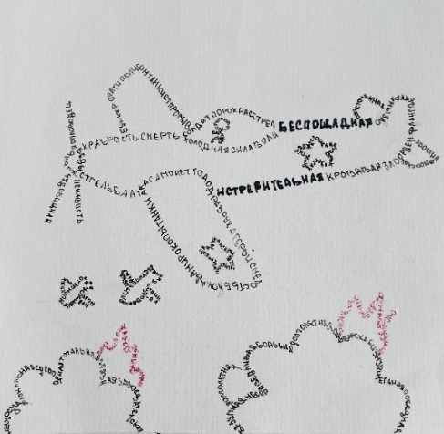
Словесный портрет – создание образа с использованием ключевых понятий, ассоциаций
Реформы Петра I
Великая Отечественная война 1941-1945 гг.

Slide 17
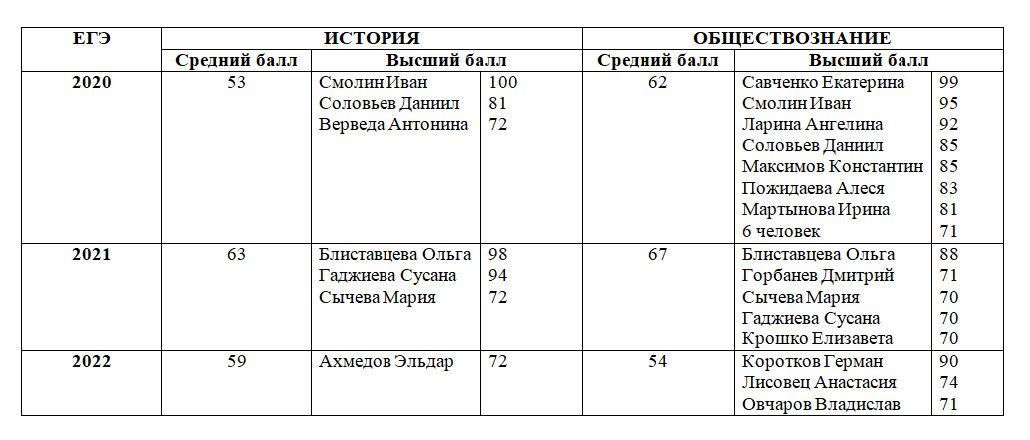

Slide 18
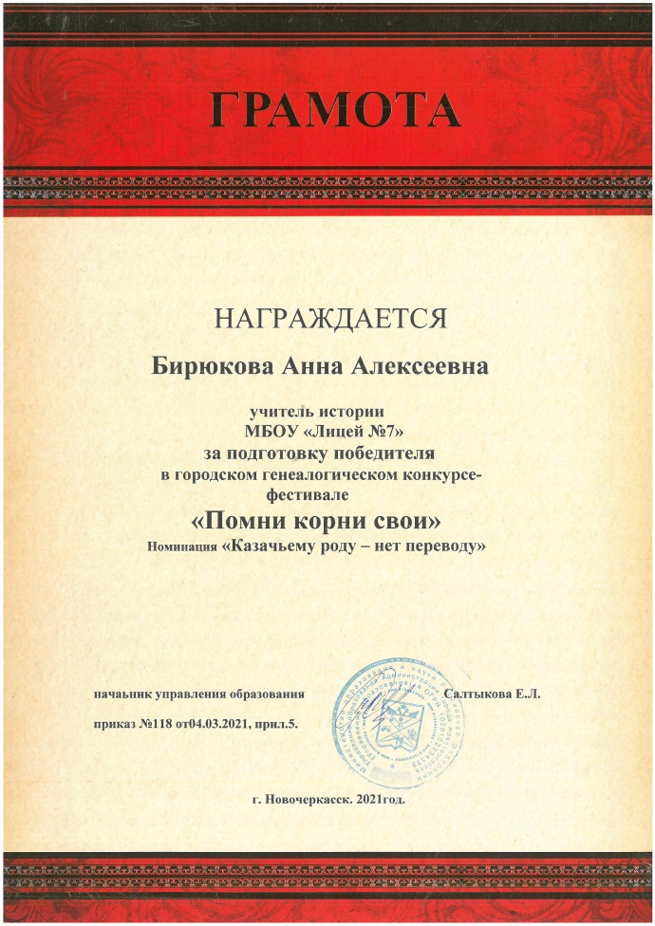
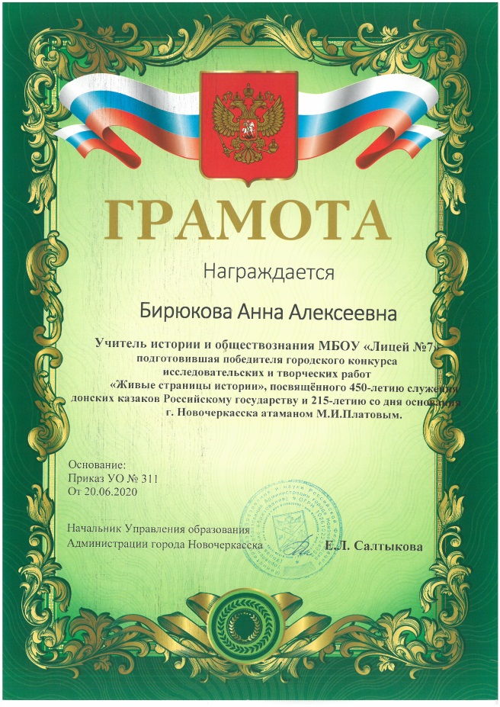

Slide 19
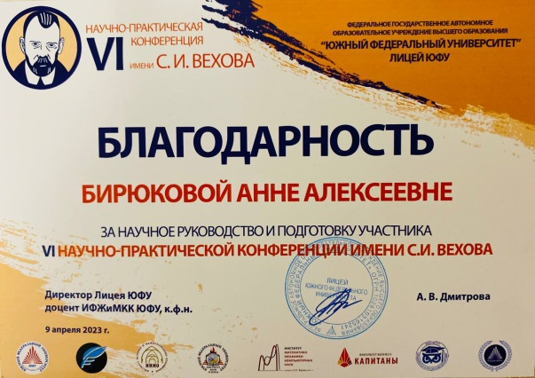
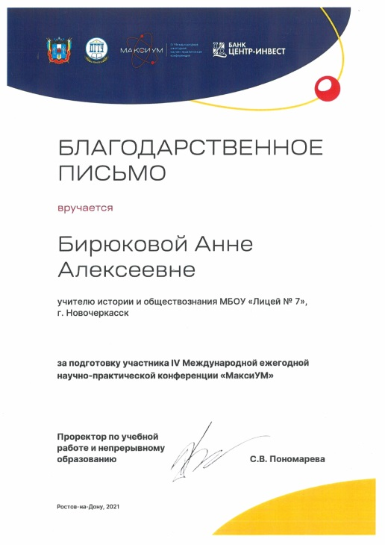
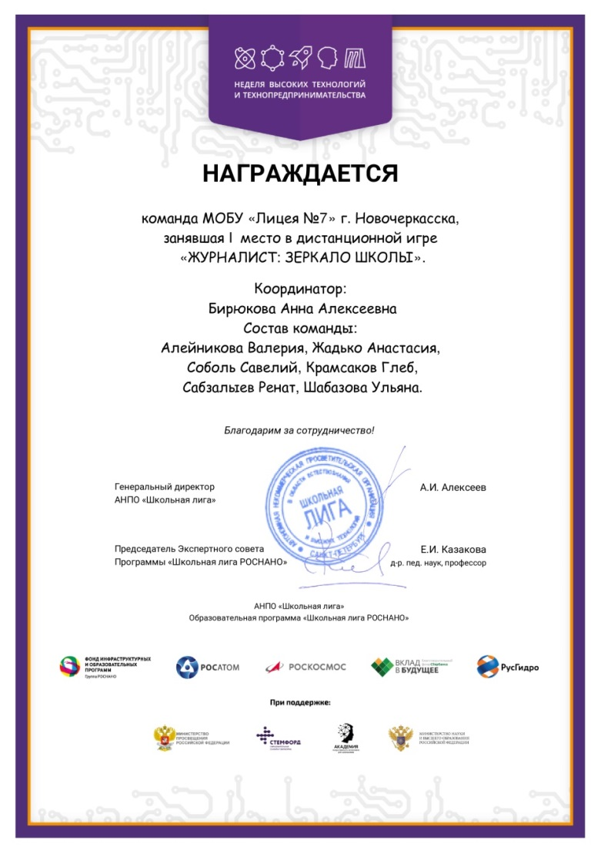

Slide 20
егэ

